Slide 1
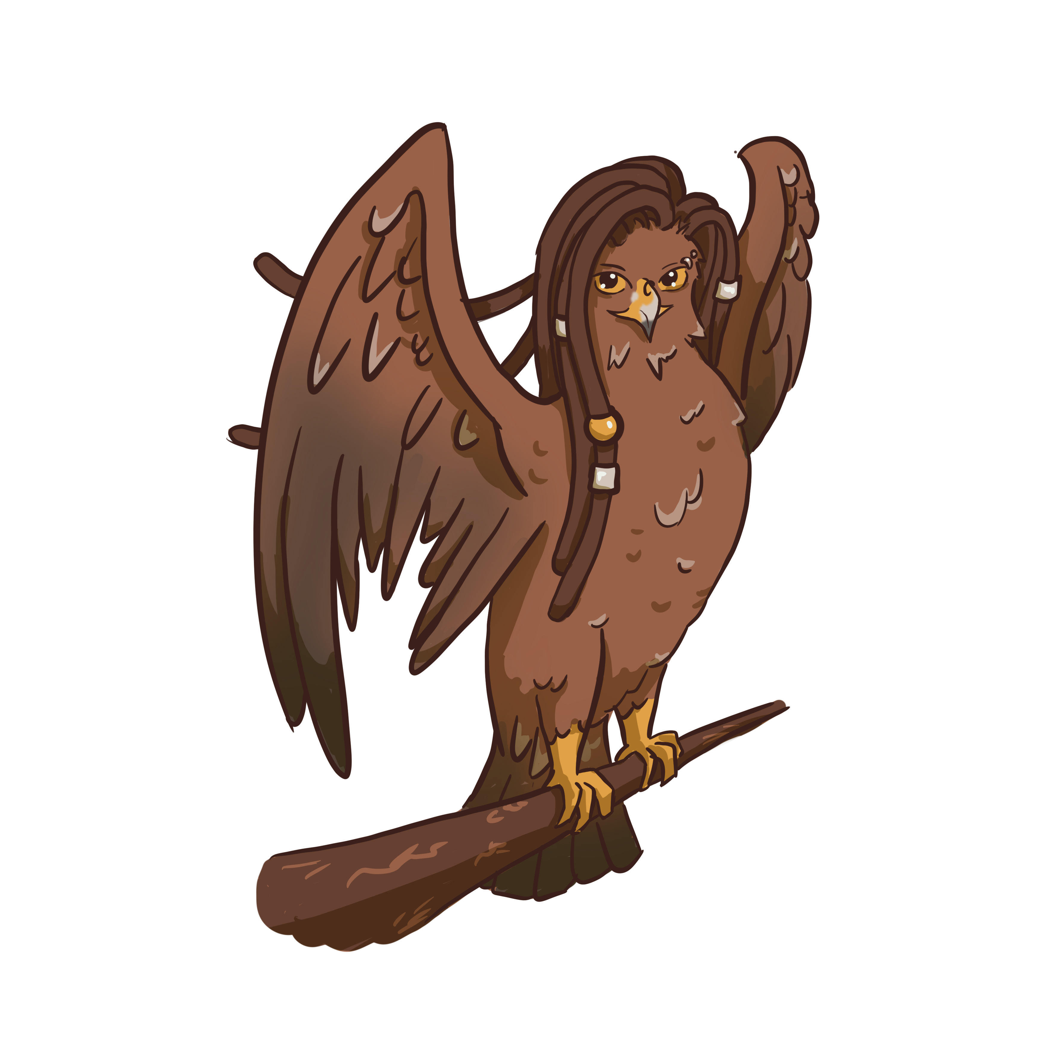
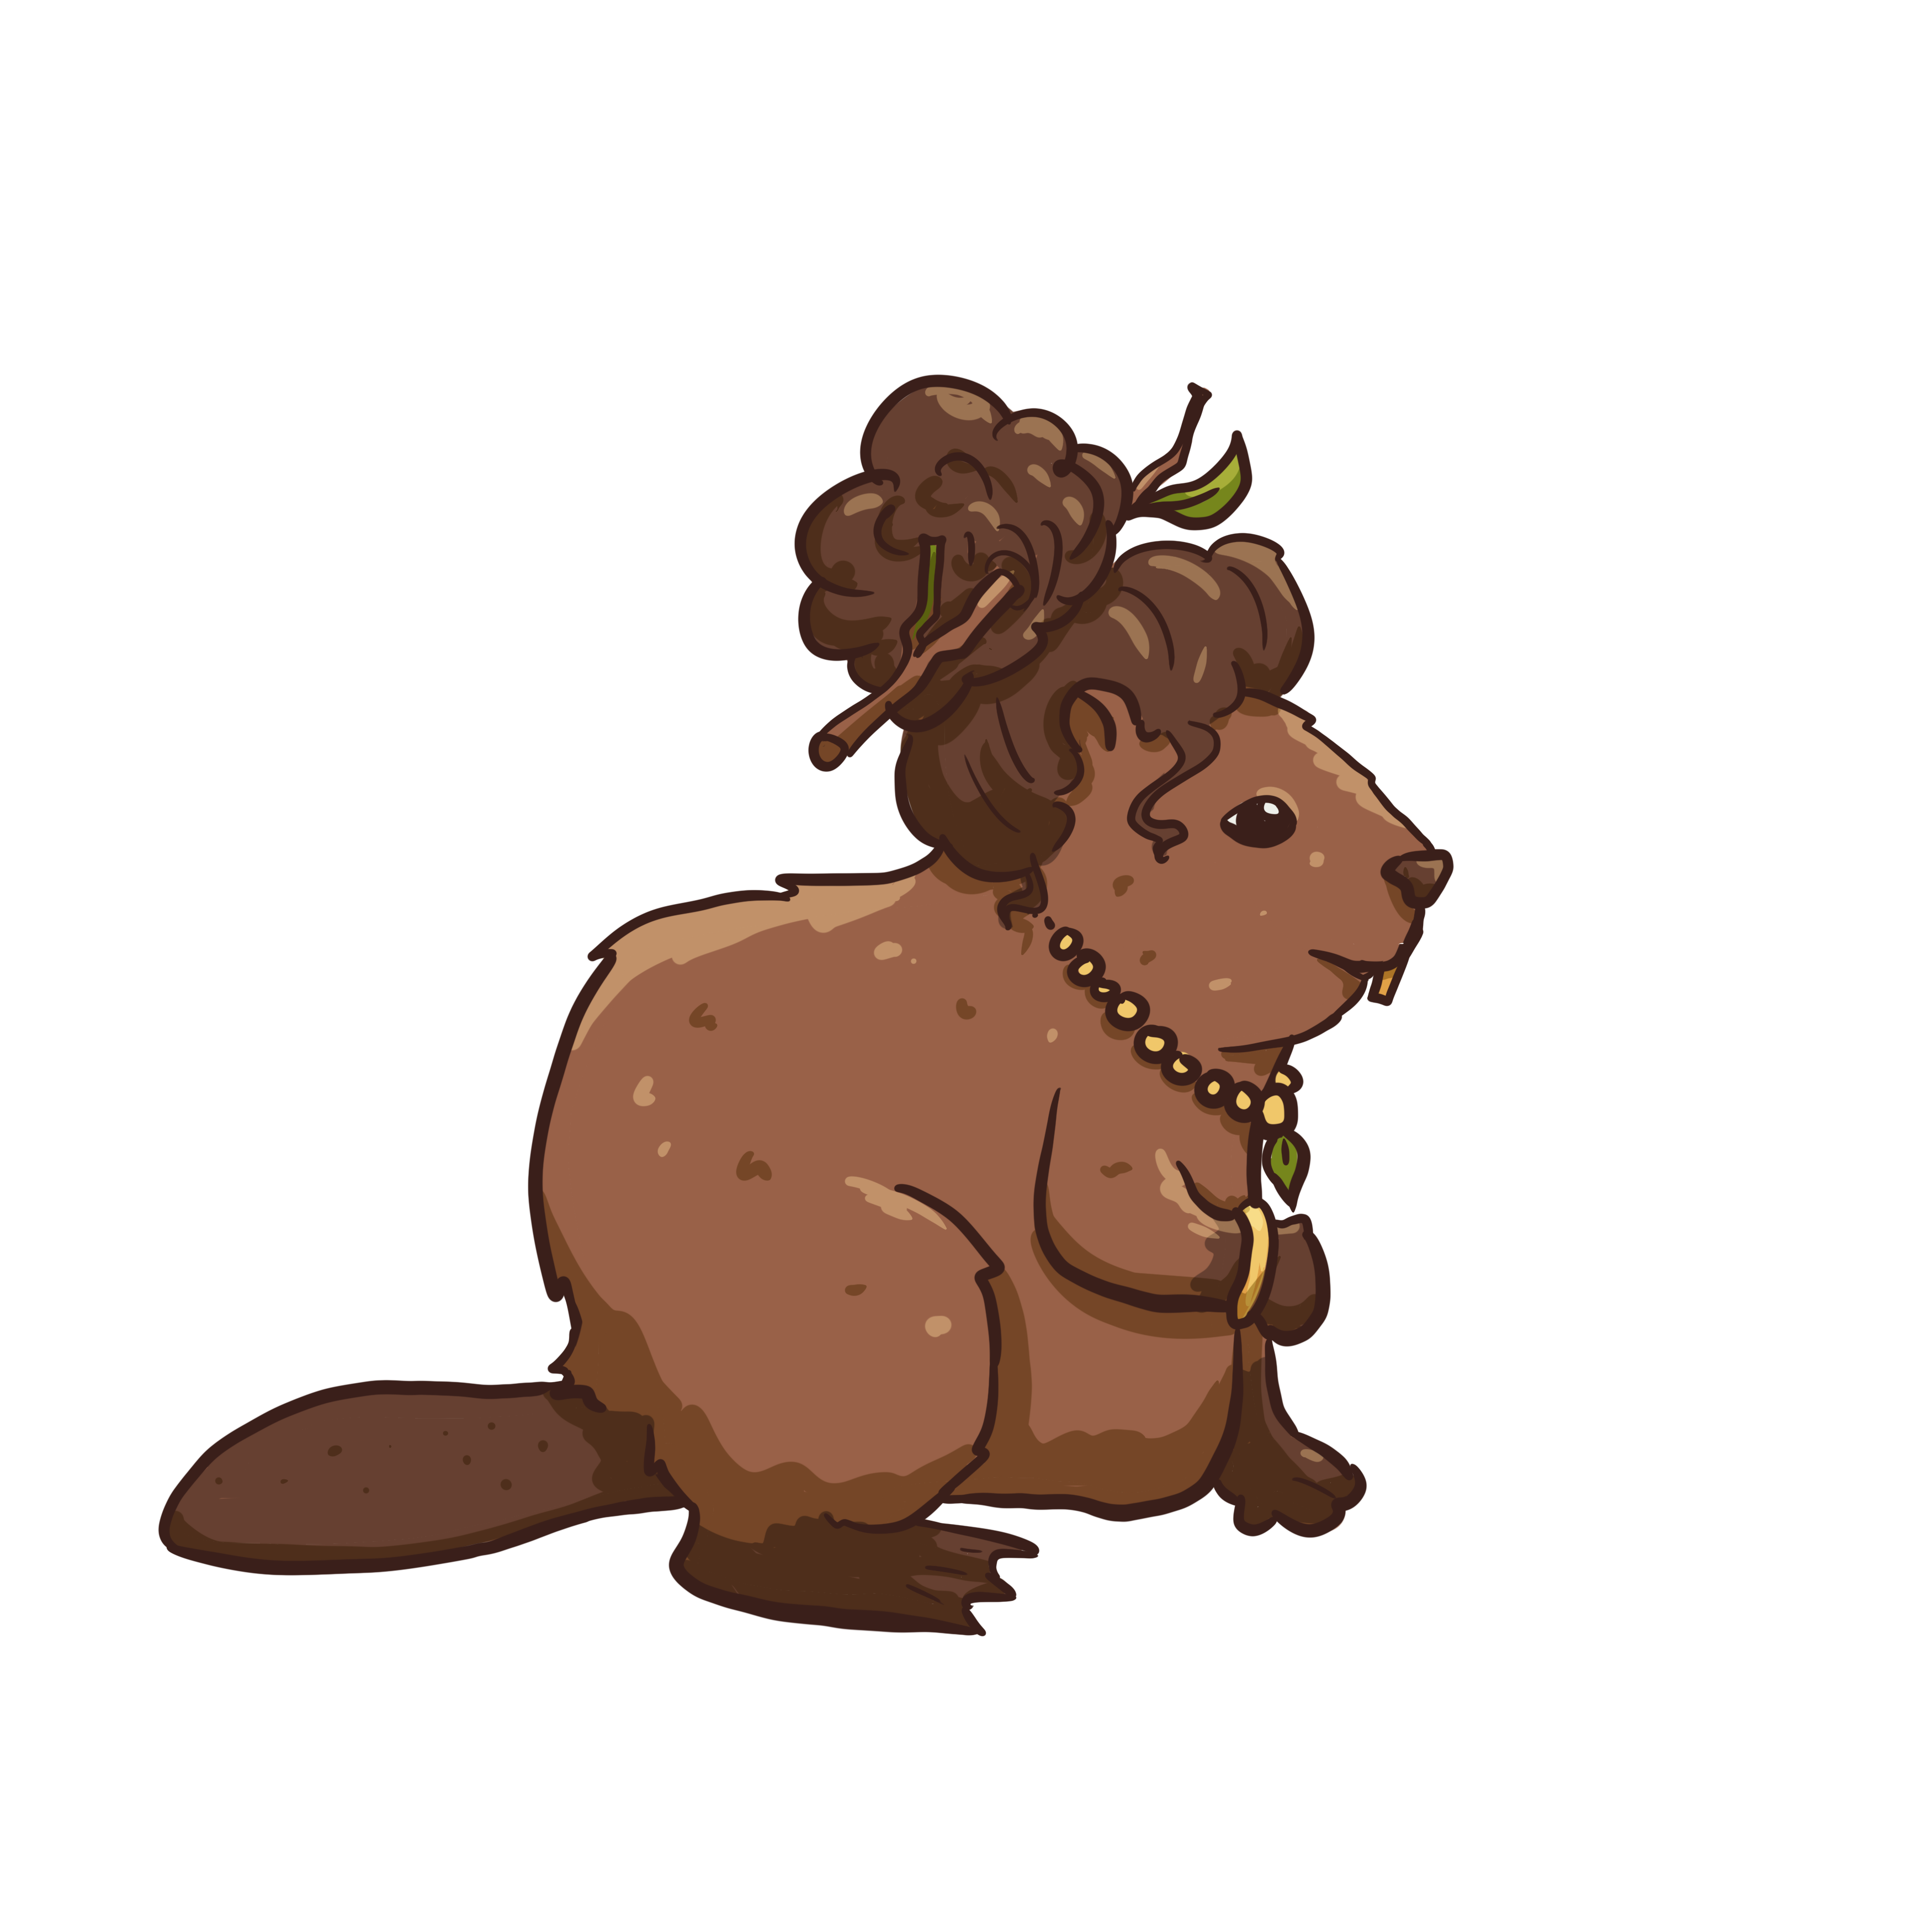
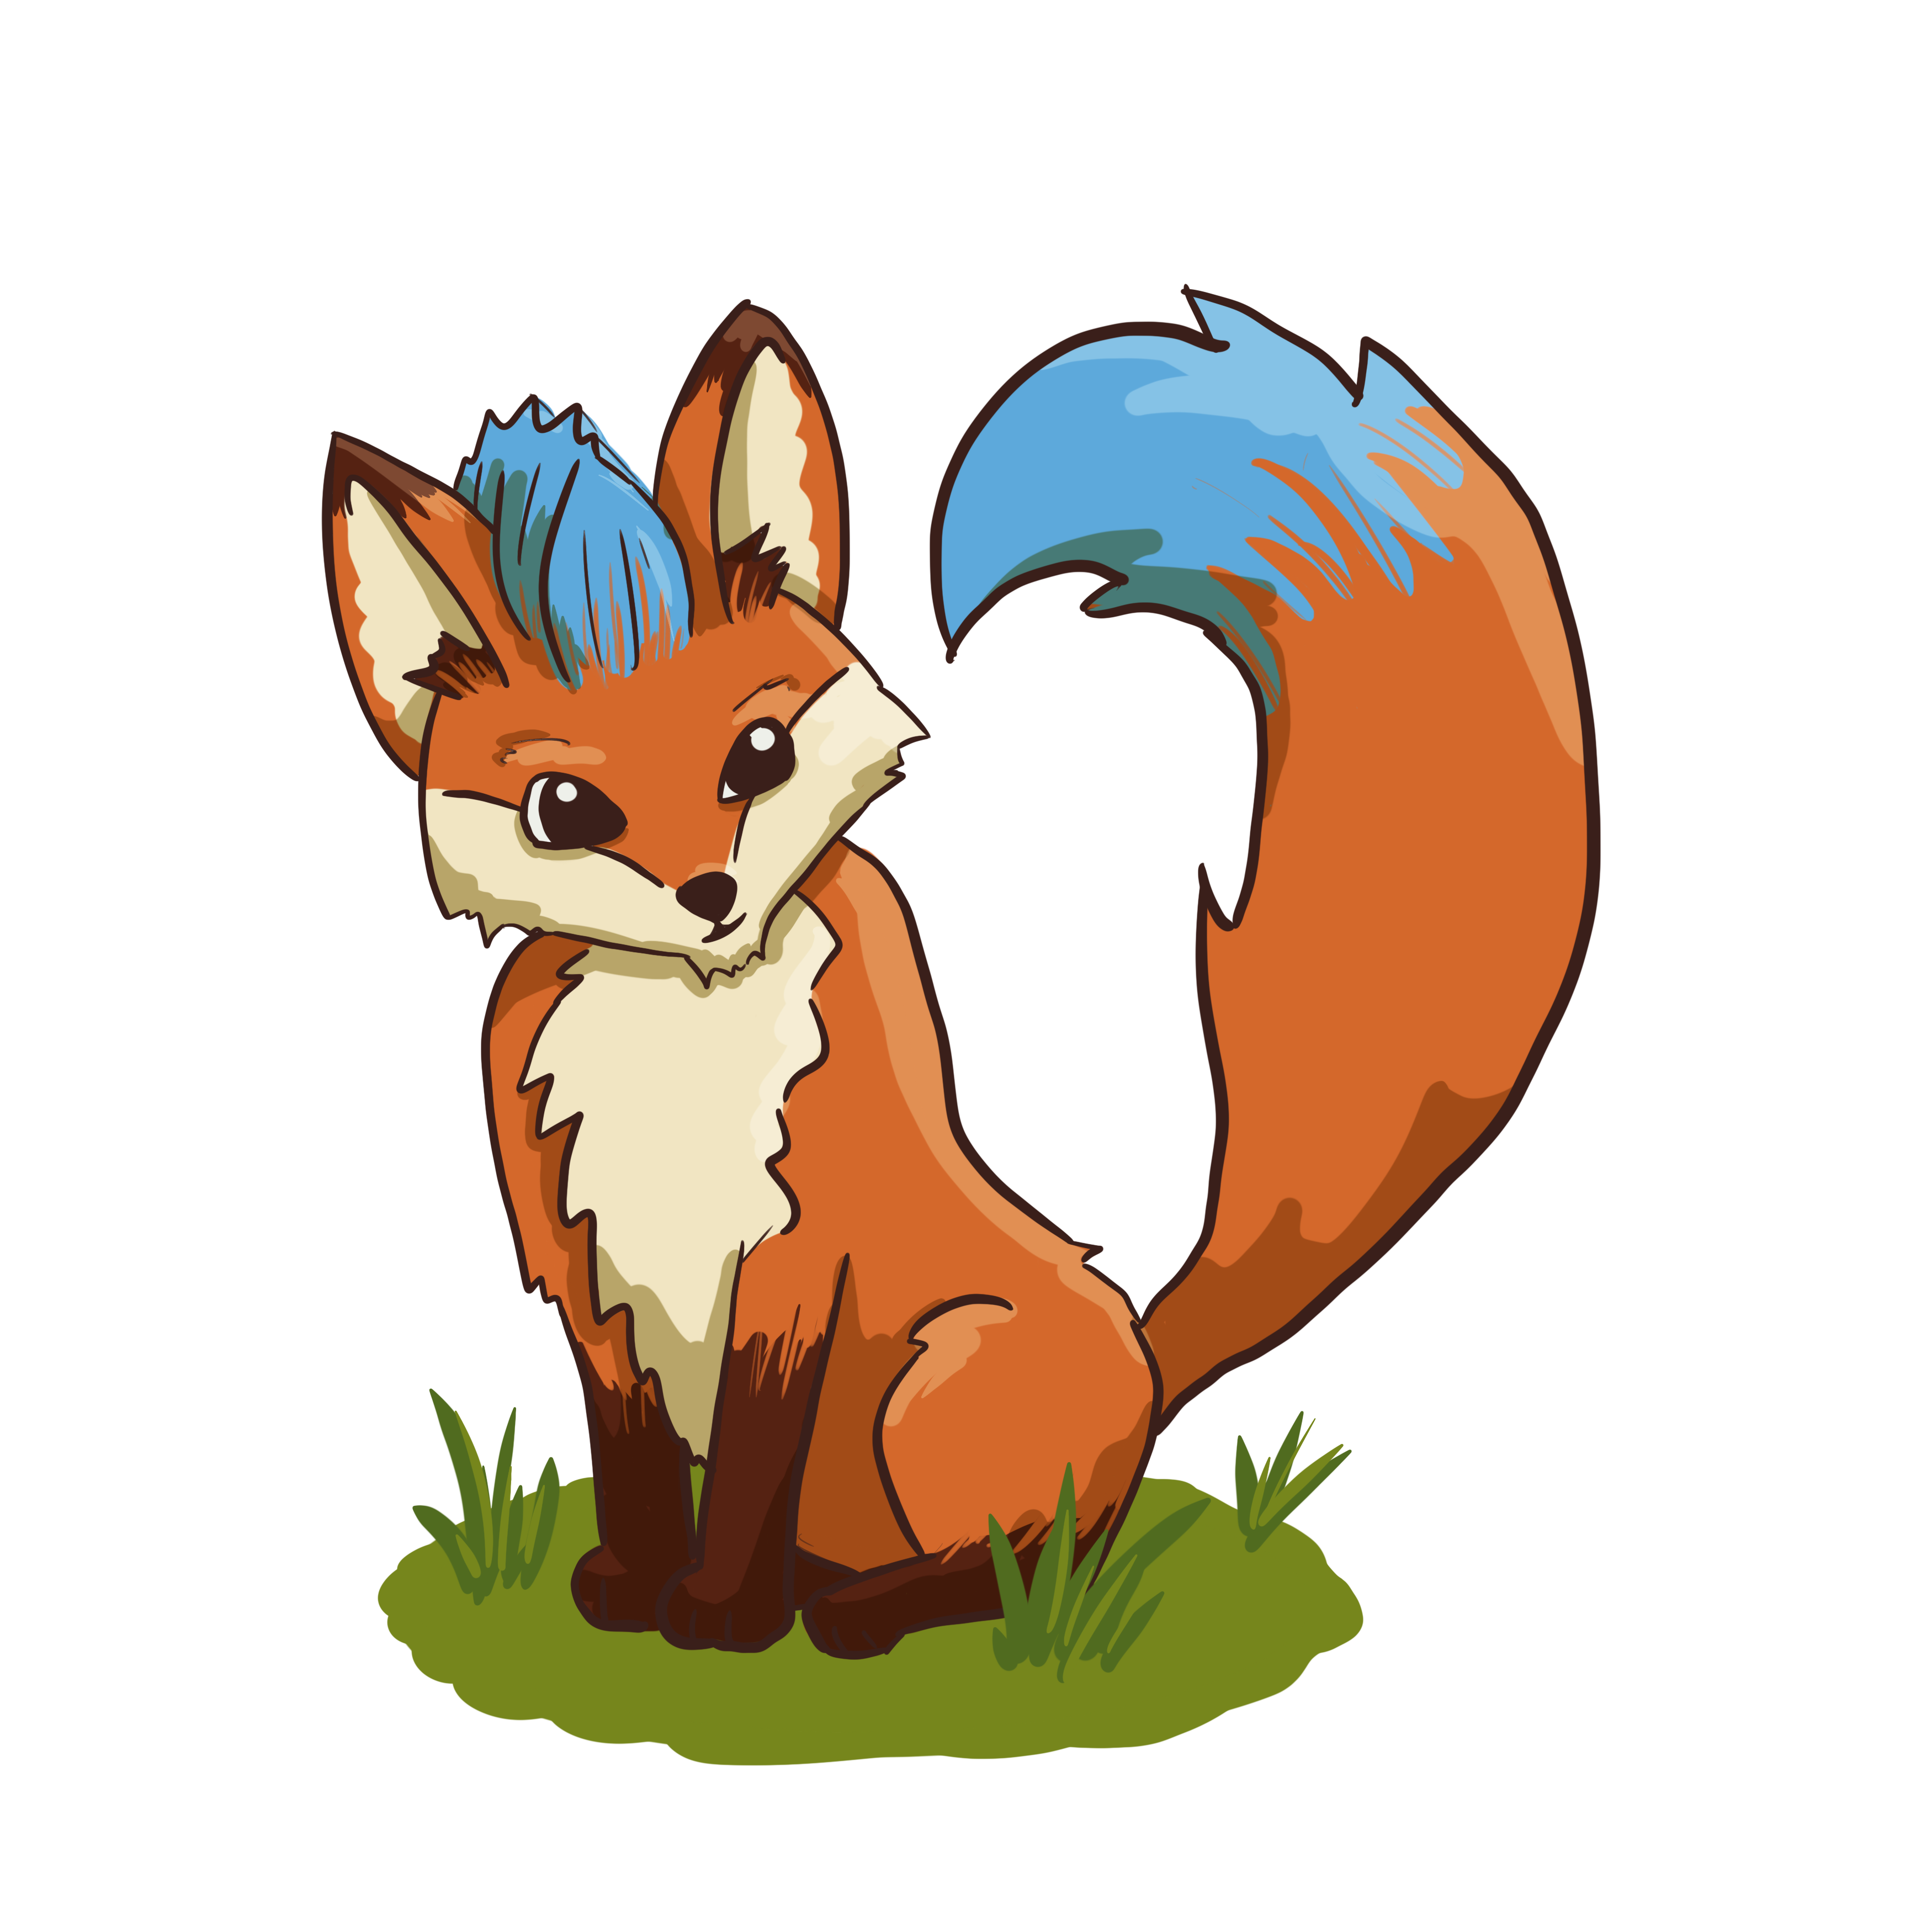
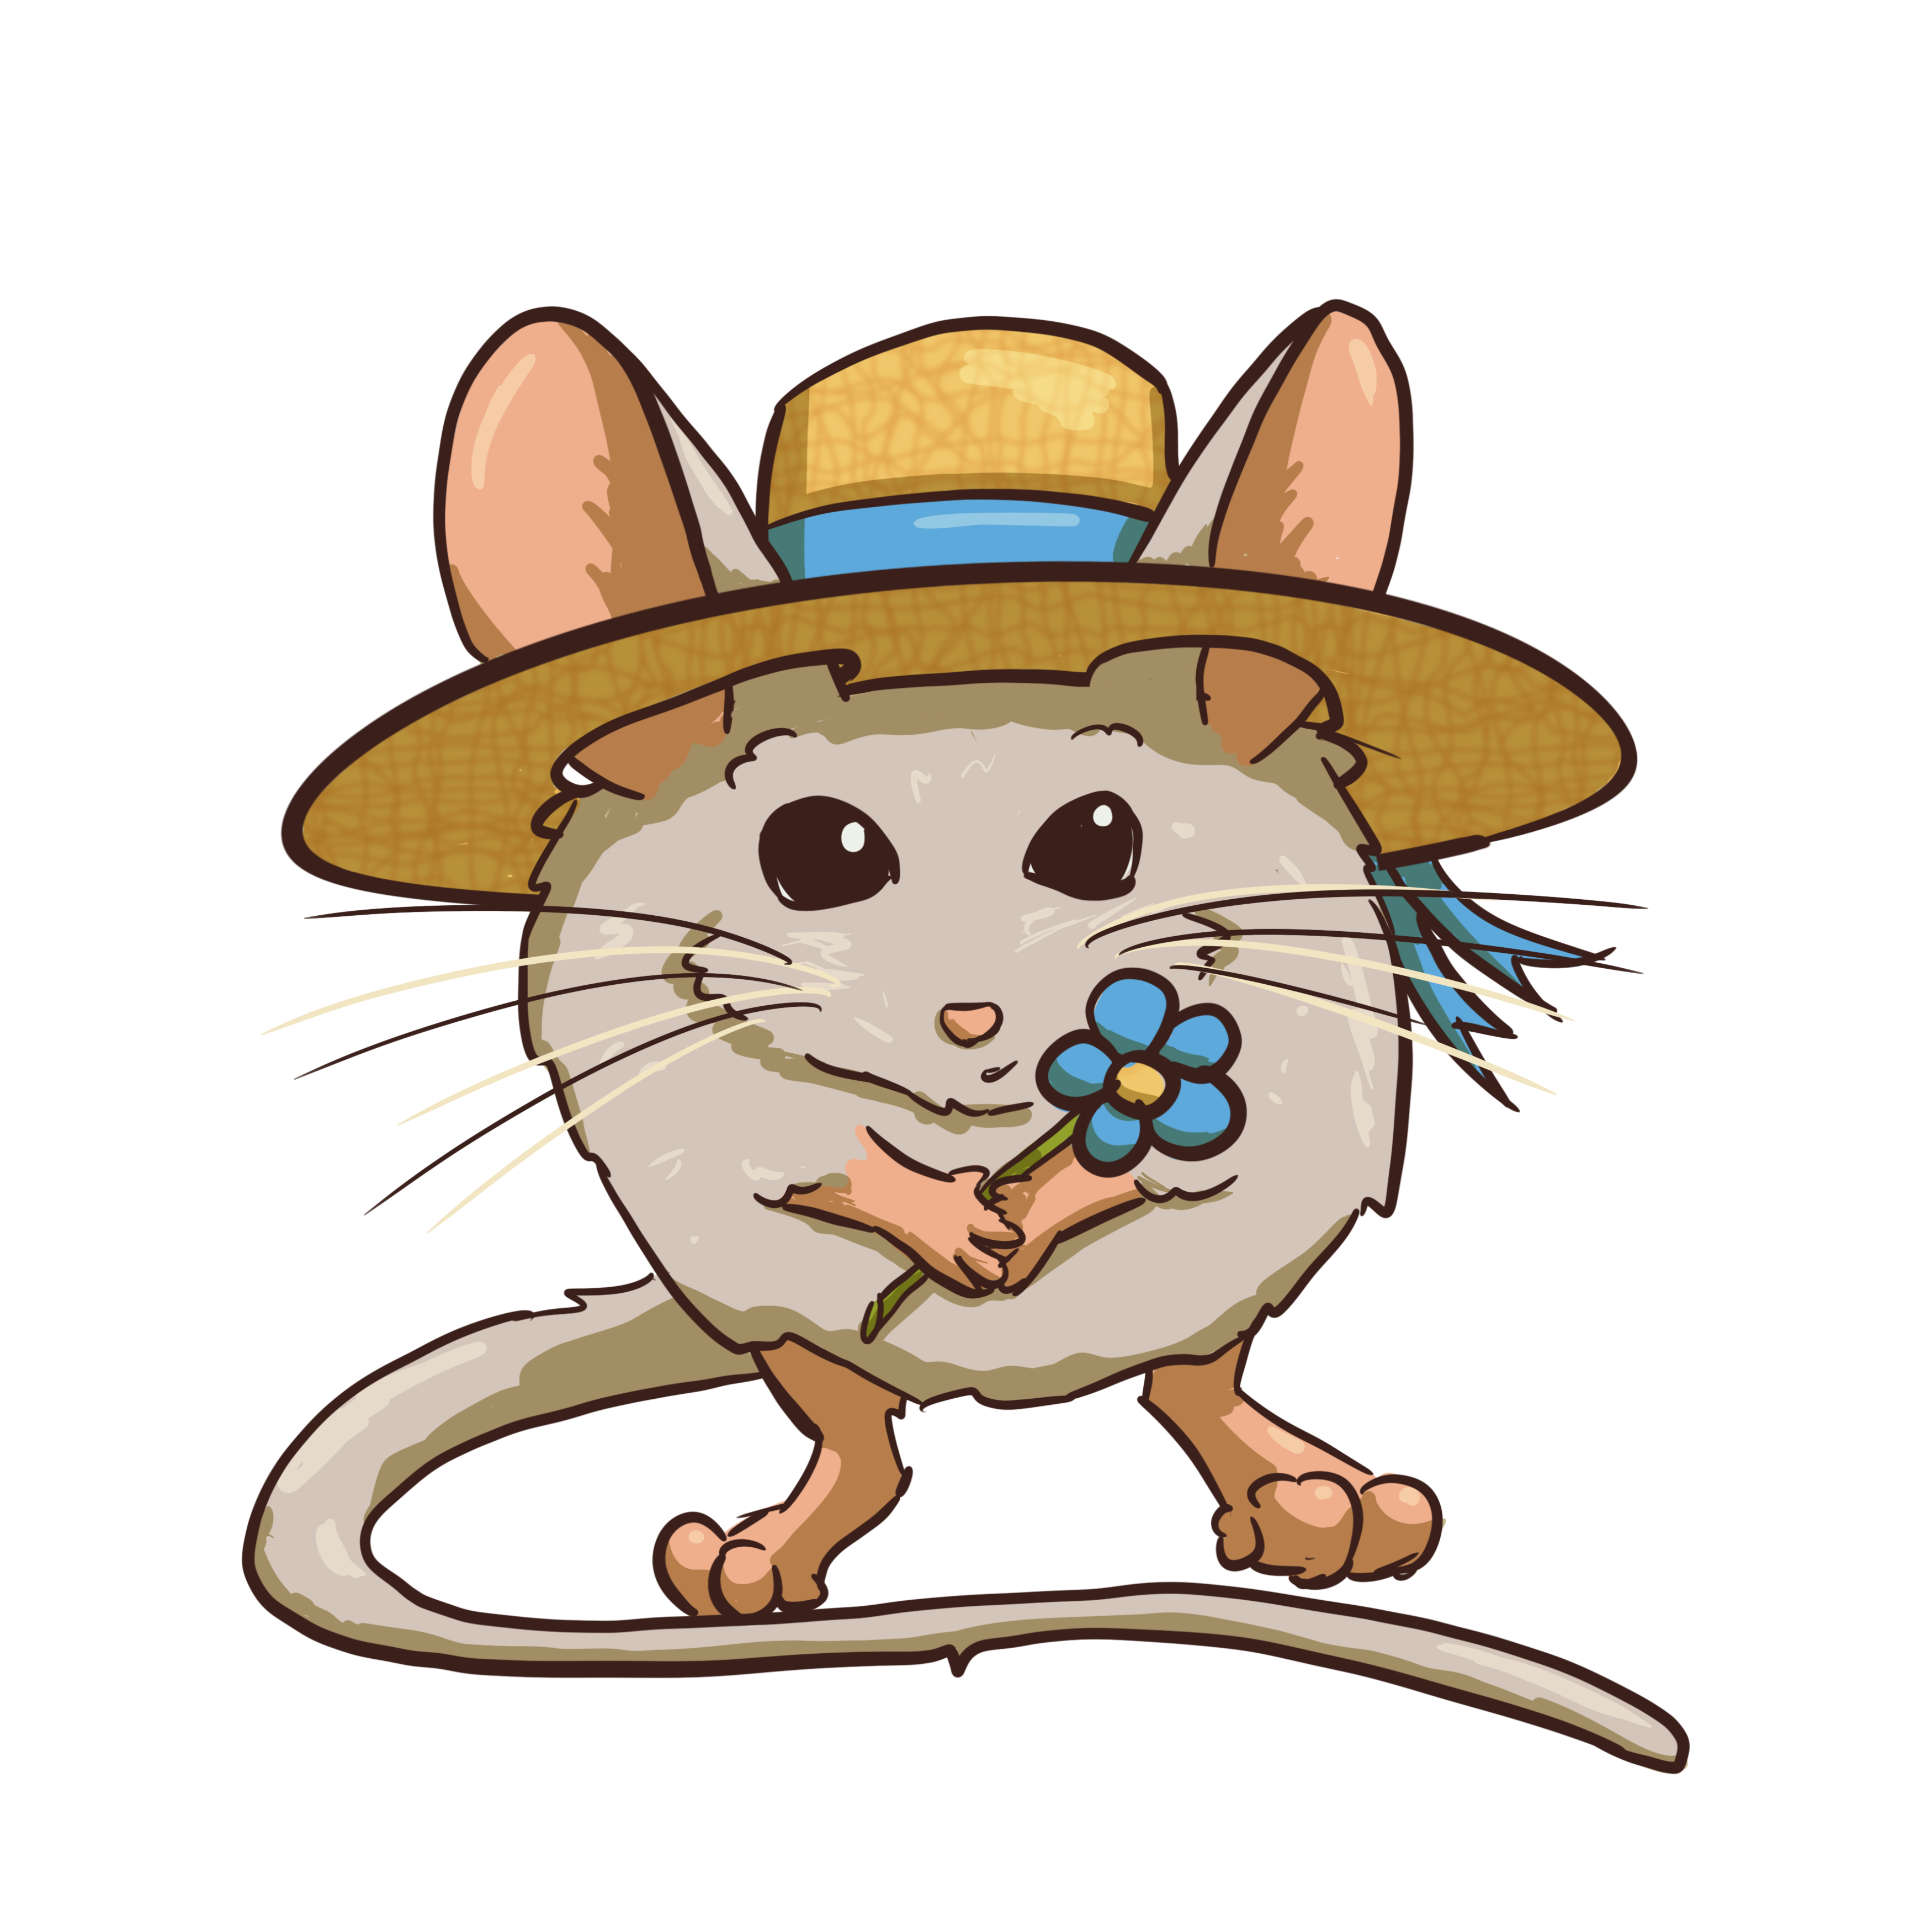
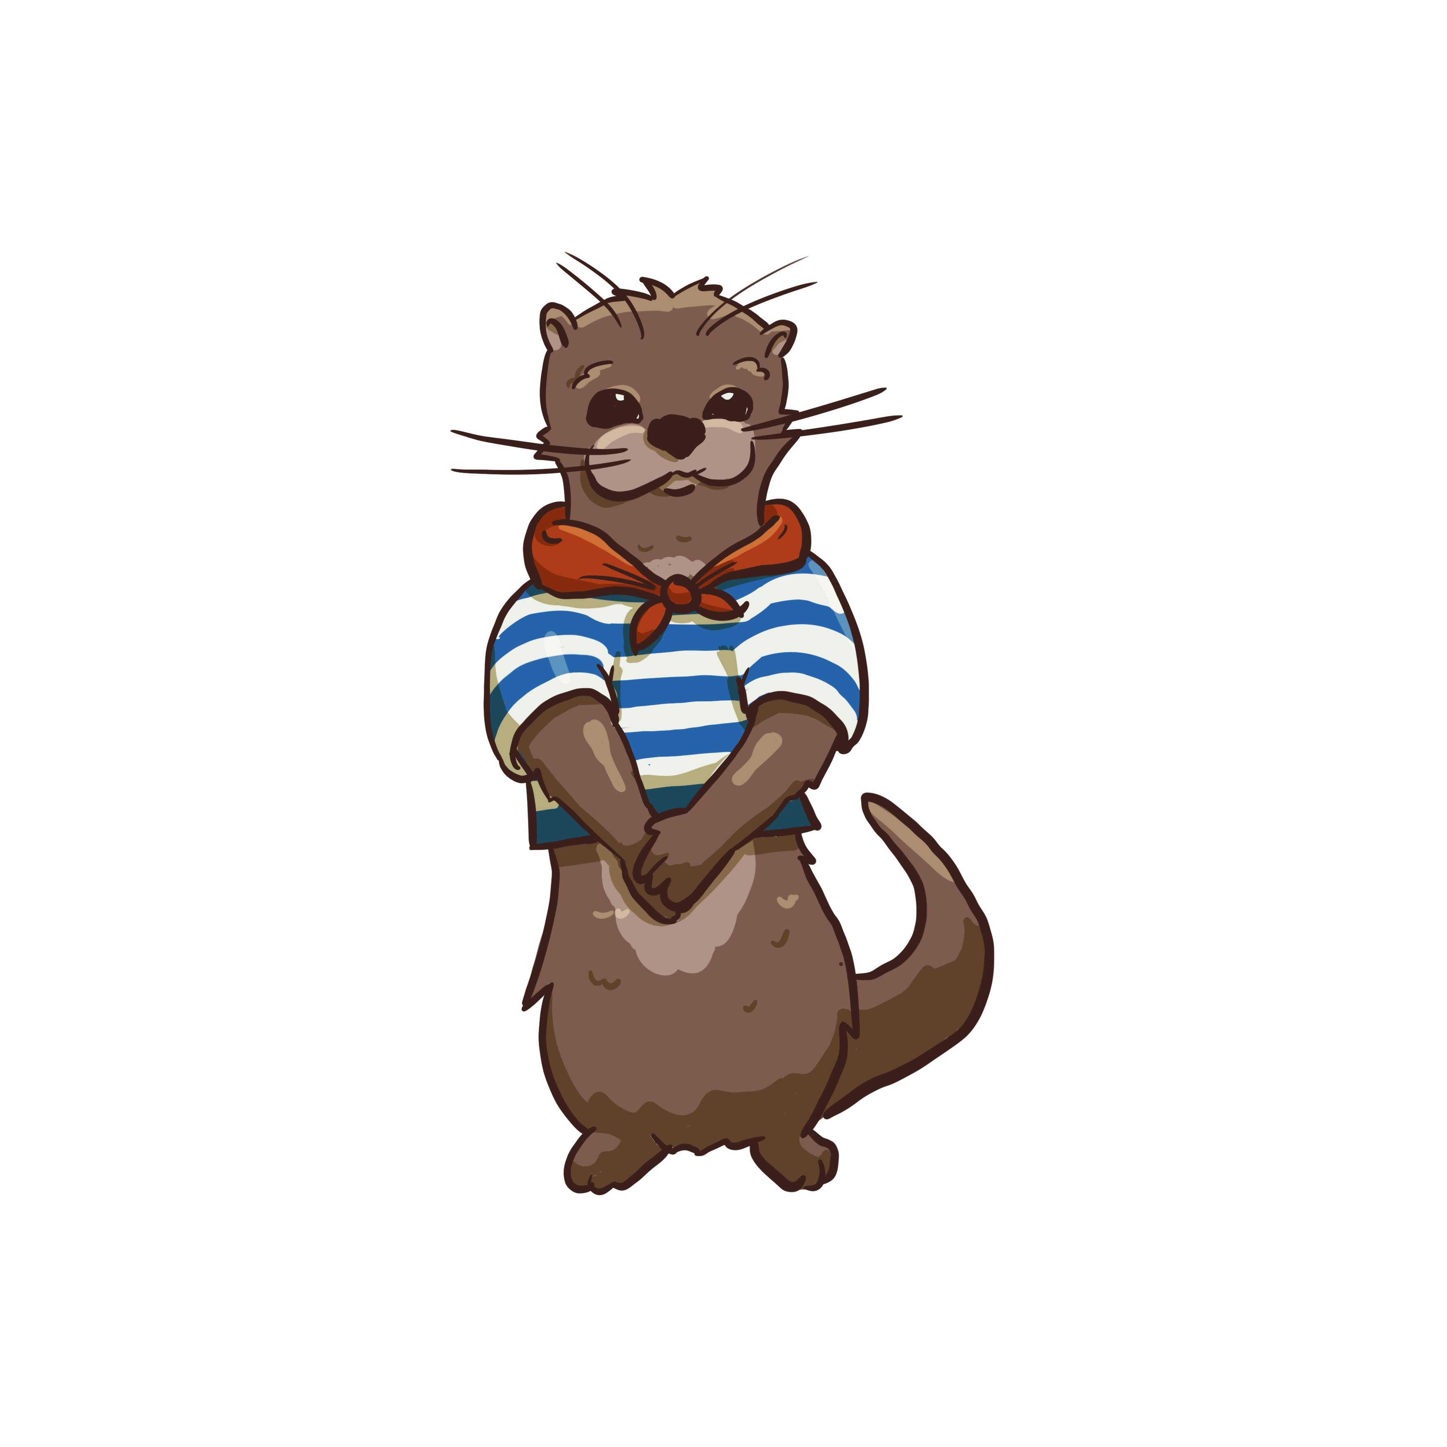

Potsdamer Kinderwahl
In Potsdam leben viele Tiere. Alle haben Ideen wie die Stadt schöner und lebenswerter werden soll. Nicht alles klappt so einfach. Manchmal passen die Ideen nicht sofort zusammen. Die Tiere müssen also gemeinsam nach Lösungen suchen. Aber du kannst mitentscheiden, wer dabei das stärkste Wort hat. Wer hat die besten Ideen für Potsdam?
Anne Adler
Neue Laubbäume für Nester und mehr Aussicht über Potsdam. Von oben ist unsere Stadt am schönsten!
Bea Biber
Potsdams Wiesen fluten und darauf spielen. Dafür brauchen wir schnelle Nadelbäume. Alle lieben Wasser!
Finn Fuchs
Ein Fuchsbauprogramm für mehr Wohnraum. Saubere Waldwege und Abfalleimer. Unser Wald ist Erholung für alle!
Miri Maus
Wiesen und Felder schützen, nicht fluten. Feldwege, leckere Kräuter und Beeren-büsche. Denkt an die Kleinen!
Olli Otter
Wasserstraßen vom Stern bis nach Fahrland! Entlang Havel und Nuthe wird Potsdam unser Venedig des Nordens.
Eine unabhängige Initiative ehrenamtlicher
Wahlvorstände in Potsdam. kinderwahl.de
Zeichnungen: Lea Gerneth (2024).
Lizenziert unter Creative Commons BY-NC-ND 4.0.

